Slide 1

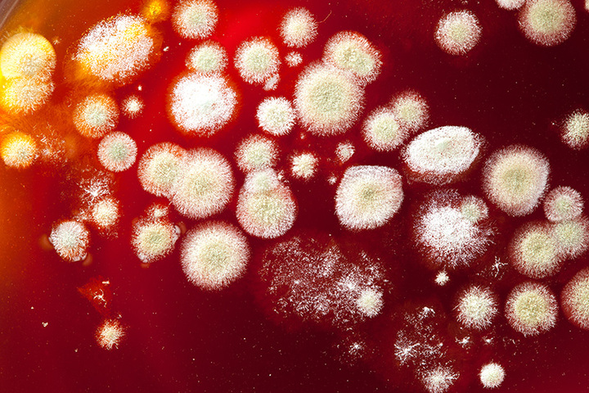
6. Aineenvaihdunta
Kasvavan homekasvuston soluissa tapahtuu vilkasta aineenvaihduntaa.

Slide 2

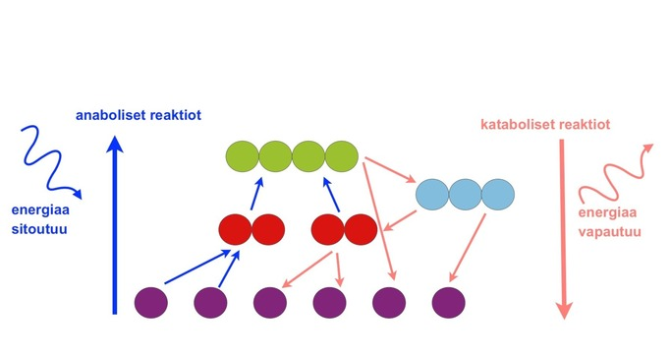
Biologiset reaktiot
Anaboliset reaktiot: sidotaan energiaa, syntyy aineita
Kataboliset reaktiot: vapautetaan, aineita hajoaa

Slide 3
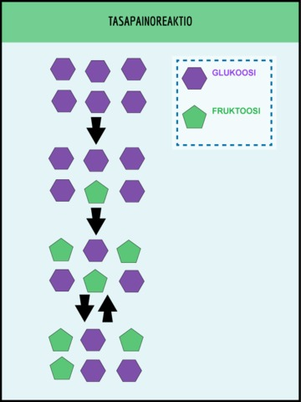
Tasapainoreaktiot
Tasapainoreaktion lopussa on myös lähtöainetta jäljellä

Slide 4
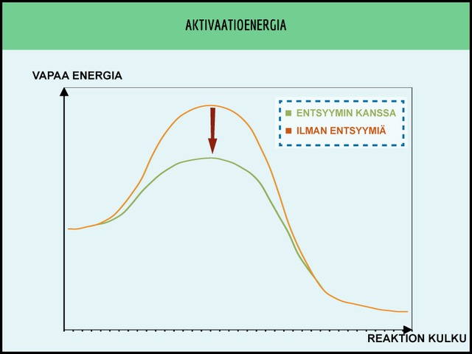
Reaktioiden piirteitä
Korkea aktivaatioenergia → hidas reaktio
Katalyytit pienentävät aktivaatioenergiaa
Entsyymit ovat biologisia katalyyttejä

Slide 5
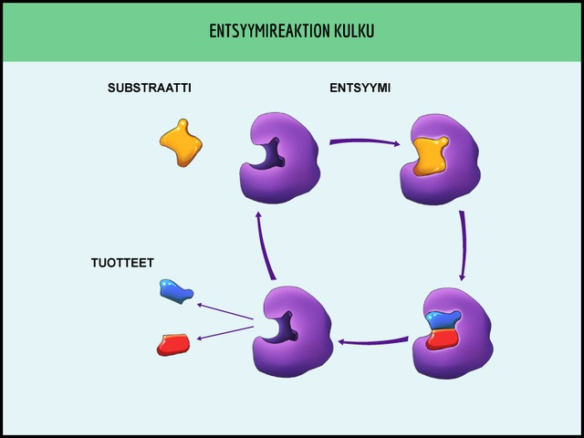
Entsyymit
Substraatti = lähtöaine
Spesifinen entsyymi käyttää vain yhtä substraattia.
Monet entsyymit katalysoivat reaktiota molempiin suuntiin

Slide 6
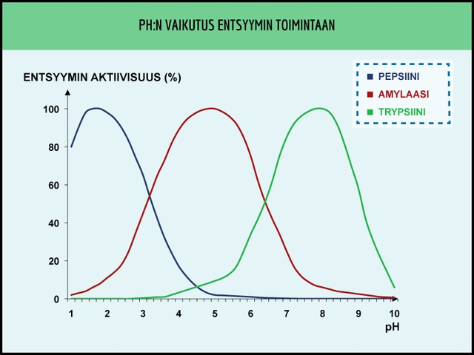
Entsyymin vaatimat olosuhteet
Monilla entsyymeillä pH-optimi
Osa entsyymeistä vaatii kofaktoreita, esimerkiksi tiettyä vitamiinia, toimiakseen
Aktivaattorit aktivoivat
Inhibiittorit estävät

Slide 7
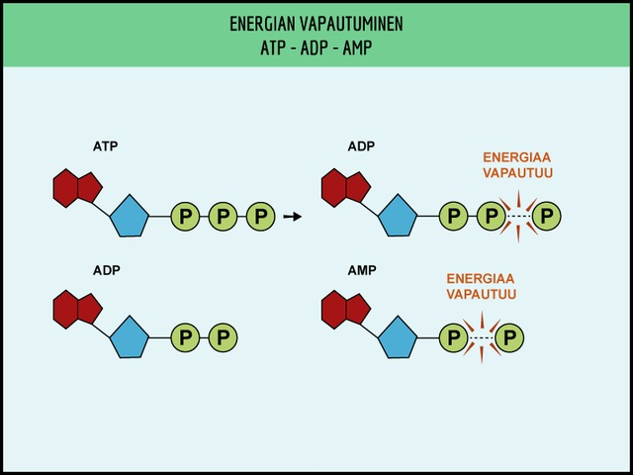
ATP
Kun ATP:n fosfodiesterisidos katkeaa, vapautuu paljon energiaa. Tällöin ATP →ADP ja fosfaatti.
ADP voi hajota edelleen AMP:ksi ja fosfaatiksi.
Toisaalta kun ADP:hen liitetään fosfaatti, saadaan ATP, johon on sitoutuneena kemiallista energiaa.

